Slide 1
Лабораторная работа № 2 форматирование текста
Выполнил: Приймак В.И.
Проверил:

Slide 2
Задание 1. Форматирование текста на Web-странице по образцу
Ход выполнения работы
Создайте новую Web-страницу.
В элементе <TITLE> укажите название странички «Задание 1. Форматирование текста на Web-странице по образцу».
Отформатируйте следующий текст согласно указаниям, которые даны в скобках курсивом. Используйте линии разного вида и размера.

Slide 3
Задание 2. Использование линий
Создайте новую Web-страницу.
В элементе <TITLE> укажите название странички "Задание 3. Использование линий".
Изобразите радугу, используя горизонтальные линии различного цвета (толщина 10 пикселов, длина 50% от ширины экрана, выравнивание по центру).

Slide 4
Задание 3.
Создайте новую Web-страницу.
В элементе <TITLE> укажите название странички "Задание 4. Домашняя страничка (ваше имя и фамилия)".
Напишите HTML-файл, чтобы при его выполнении получился текст следующего содержания: укажите ваши фамилию, имя, отчество, год рождения, название вашего учебного заведения, название специальности, группу. Отразите в нем также следующие сведения: мой город и что мне нравится в нем, мои друзья. Для оформления используйте различные шрифты, стили и способы выравнивания, а также горизонтальные линии.

Slide 5
Задание 4. Форматирование текста на Web-странице по образцу
Создайте новую Web-страницу.
В элементе <TITLE> укажите название странички «Задание 2. Форматирование текста на Web-странице по образцу».
Отформатируйте следующий текст согласно указаниям, которые даны в скобках курсивом. Используйте линии разного вида и размера.

Slide 6
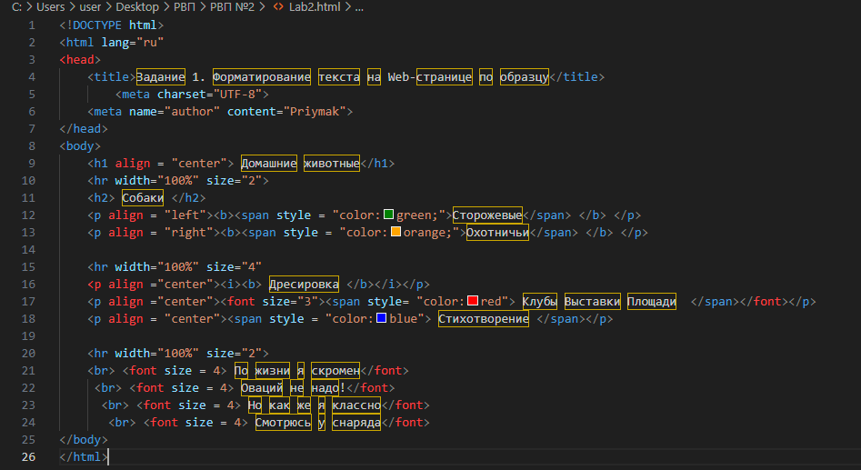
Листинг 1

Slide 7
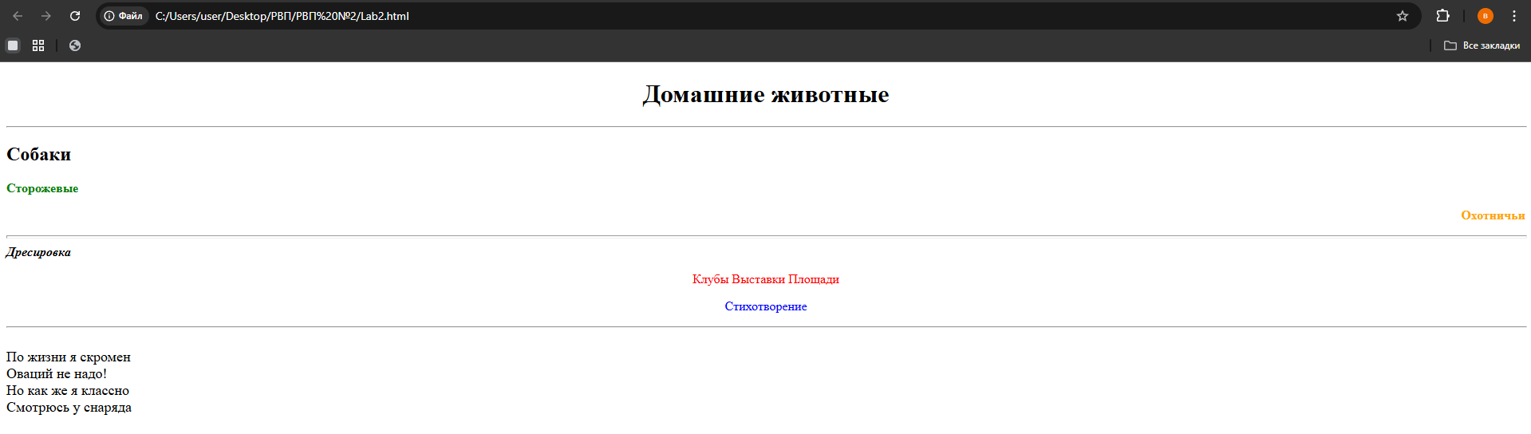
Результат работы 1

Slide 8
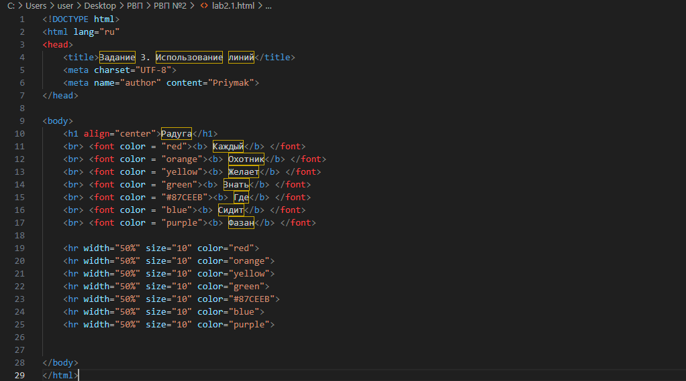
Листинг 2

Slide 9
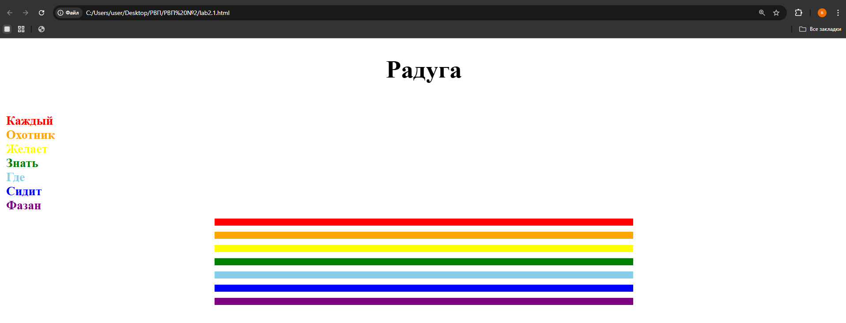
Результат работы 2

Slide 10
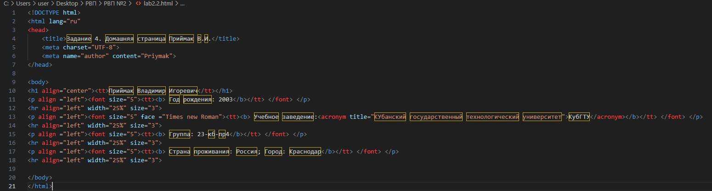
Листинг 3

Slide 11
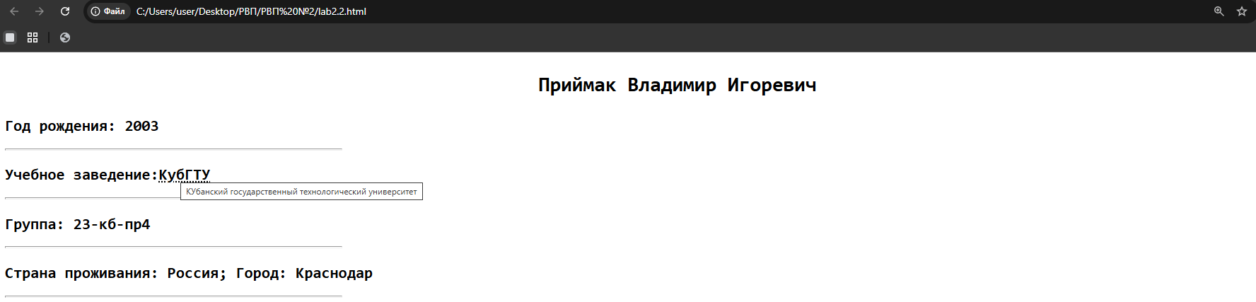
Результат работы 3

Slide 12
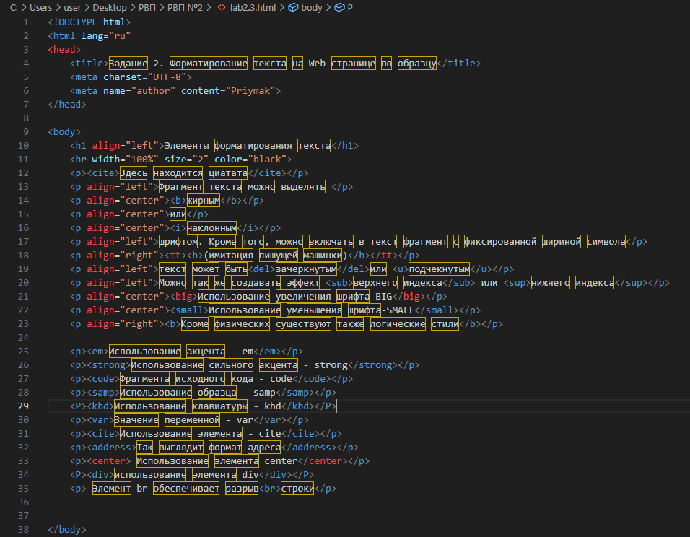
Листинг 4

Slide 13
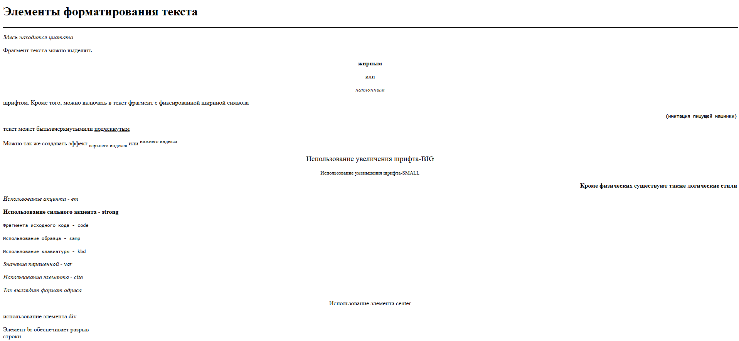
Результат работы 4

Slide 14
Вывод
В результате выполнения лабораторной работы я ознакомился с основами HTML, обязательными метками, &- последовательностями, комментариями, способами форматирования текста (шрифта и абзаца), физическими и логическими стилями, горизонтальными линиями.

Slide 15
Форматирование абзаца — это настройка внешнего вида текста: выравнивание (по левому, правому краю, по центру, по ширине), отступы, интервалы между строками и абзацами.
Форматирование шрифта — изменение стиля, размера, цвета, начертания (жирный, курсив, подчёркнутый), а также типа шрифта (например, Arial, Times New Roman).
Логические стили в HTML — теги, указывающие смысл текста, а не его внешний вид:
<strong> — важный текст,
<em> — выделенный (акцент),
<cite> — цитата,
<code> — программный код и т.д.
Комментарии в HTML — текст, не отображаемый в браузере, используется для пояснений:
<!-- Это комментарий -->
Горизонтальные линии — тег <hr> создаёт линию-разделитель между элементами страницы.
Escape-последовательности — специальные символы, записываемые через & и ;, чтобы отобразить зарезервированные символы, например:
&lt; — <, &gt; — >, &amp; — &, &nbsp; — неразрывный пробел.

